Slide 1
الإيرادات و الارباح

Slide 2
الإيـــــرادات و الاربـــــاح
بقلم: أ.د/ خليفي عيسى

Slide 3
جامعة محمد خيضر- بسكرة- ici
كلية العلوم الاقتصادية و التجارية و علوم التسيير
الإيرادات و الارباح
أ.د/ خليفي عيسى

Slide 4
الإيرادات و الارباح
الإيرادات.
الأرباح.

Slide 5
الإيرادات
1- تعريف الإيرادات:
هي عبارة عن العوائد و المداخيل التي تحصل عليها المؤسسة أثناء نشاطها العادي، ويمكن تقسيم الإيرادات إلى ثلاث أنواع هي:
2- الإيــراد الكلــي RT :
وهو مجموع عوائد البيع التي تحصل عليه المؤسسة من خلال بيع المنتوج، ودالة الإيرادات الكية
تكتب بالشكل :
بحيث: RT : الإيرادات الكلية أو المبيعات . P : سعر بيع الوحدة الواحدة من المنتوج.
Q : هي الكميات المنتجة والمباعة .

Slide 6
الإيرادات
3- الإيــراد المتوسـط AR: وهو متوسط ما يحصل عليه المنتج من بيع وحدة واحدة من المنتوج ، ورياضيا يحسب كما يلي:
ومن الملاحظ انه في حالة المنافسة التامة أو الكاملة فإن الإيراد المتوسط
يساوي السعر.
4- الإيــراد الحـدي MR: وهو عبارة عن العوائد الإضافية التي تتحصل عليها المؤسسة من خلال إنتاج وحدة إضافية ( أي مقدار التغير في الإيراد الكلي عندما نزيد الإنتاج بوحدة واحدة)، ورياضيا يمكن حسابه بالشكل التالي:

Slide 7
الارباح
وهي عبارة عن المكسب الصافي للمؤسسة، أي هو مقدار زيادة الإيرادات الكلية عن التكاليف الكلية ويمكن إيجاد الربح كما يلي:
و لكن المهم لكل مؤسسة هو البحث عن تعظيم الربح وليس تحقيق الربح , وبصفة عامة تكون المؤسسة في حالة تعظيم الأرباح إذا كانت الإيرادات الكلية أكبر ما يمكن من التكاليف الكلية , وبما أن المؤسسة من خلال علاقة ايجاد الربح تحصل على دالة الأرباح، فهي تحقق الربح الأعظمي (RT>CT).
عندما تعظم هذه الدالة (π) ويحقق ذلك عندما تكون المشتقة الجزئية الأولى لهذه الدالة معدومة( π=0)،ولكن الاقتصاديين يستعملون قاعدة أخرى للبحث عن الربح الأعظمي، ومن وجهة النظر هذه فإن المؤسسة تحقق المستوى الأعظمي من الربح عندما يتساوى
الإيراد الحدي مع التكلفة الحدية.

Slide 8
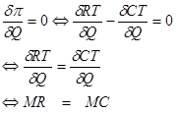
الارباح

Slide 9
الارباح
وهذه العلاقة تعني أنه إذا قررت المؤسسة إنتاج الوحدة الأخيرة أو الوحدة الإضافية من المنتوج، و كان العائد الإضافي الذي تحققه يساوي التكلفة الإضافية التي تتحملها المؤسسة فعند ذلك ليس لهذه المؤسسة أي مصلحة في الاستمرار في الإنتاج , لأن أي وحدة إضافية بعد ذلك سوف تكون تكلفتها الحدية أكبر من الإيراد الحدي الذي تقدمه .

Slide 10
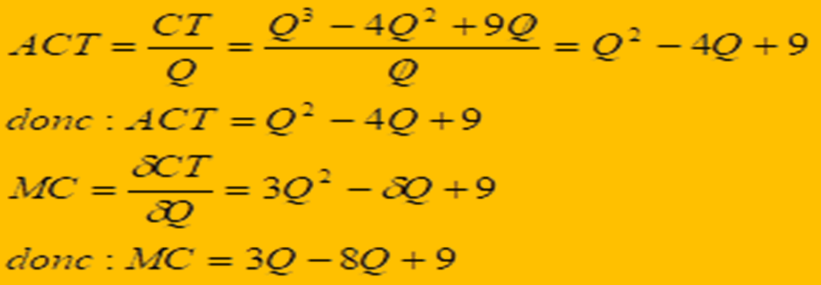
مثال التطبيقي (دالة):
التمرين : تتحمل مؤسسة ما تكاليف كلية وفق الدالة التالية:
1- أحسب التكاليف المتوسطة والحدية ، أين يتقاطع المنحنيان.
2- يحدد سعر السلعة ، ماهي شروط تعظيم الربح ، أحسب قيمته.
الحــــل:1- حساب التكاليف المتوسطة والحدية، أين يتقاطع المنحنيان.
يتقاطع منحنى التكاليف المتوسطة مع منحنى التكاليف الحدية :

Slide 11
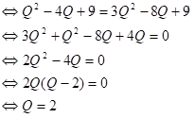
الطريقة الاولى: عندما :ACT= MC

Slide 12
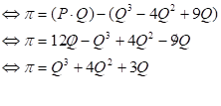
الطريقة الثانية: منحنى التكلفة الحدية يقطع منحنى التكاليف المتوسطة في نهايته الدنيا.أي : ACT’=0
- حساب الربح: $π=RT−CT↔π=0$

Slide 13
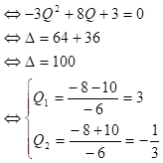
حساب قيمة الربح الاعظمي:
ومنه قيمة الربح الاعظمي هي: =18∏

Slide 14
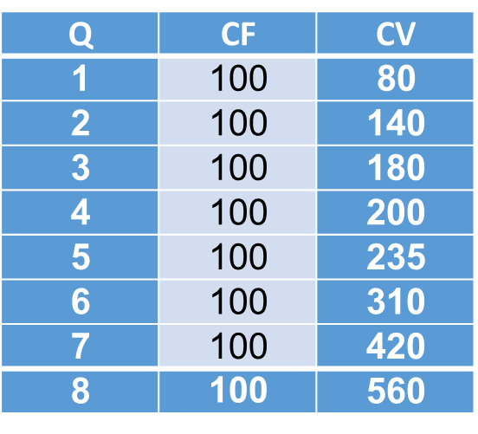
مثال تطبيقي ( قيم جدولية):
التمرين: يبين الجدول التالي الكميات المختلفة التي تنتجها مؤسسة في سوق المنافسة التامة و تكاليف إنتاجها:
فإذا عرفت أن سعر بيع الوحدة كان 75 دج عند جميع مستويات
الإنتاج .
المطلوب: - حساب التكلفة الكلية للإنتاج.
- حساب الإيراد الكلي.
- حساب الربح.

Slide 15
حل التمرين:
- حساب التكلفة الكلية، و الإيراد الكلي، و الربح:
لدينا:=RT-CT, RT=P.Q, CT=CV+CF π
كمية الإنتاج التي تعظم الربح هي:Q=6 ، حيث تكون قيمة الربح الاعظمي:40=π
عندها يكون:MC=MR =75 .
8 | 7 | 6 | 5 | 4 | 3 | 2 | 1 | Q
100 | 100 | 100 | 100 | 100 | 100 | 100 | 100 | C F
560 | 420 | 310 | 235 | 200 | 180 | 140 | 80 | C V
660 | 520 | 410 | 335 | 300 | 280 | 240 | 180 | C T
75 | 75 | 75 | 75 | 75 | 75 | 75 | 75 | P
600 | 525 | 450 | 375 | 300 | 225 | 150 | 75 | R T
75 | 75 | 75 | 75 | 75 | 75 | 75 | 75 | MR
140 | 110 | 75 | 35 | 20 | 40 | 60 | ─ | M C
-60 | 5 | 40 | 40 | 0 | -55 | -90 | -150 | $$π$$

